Slide 1

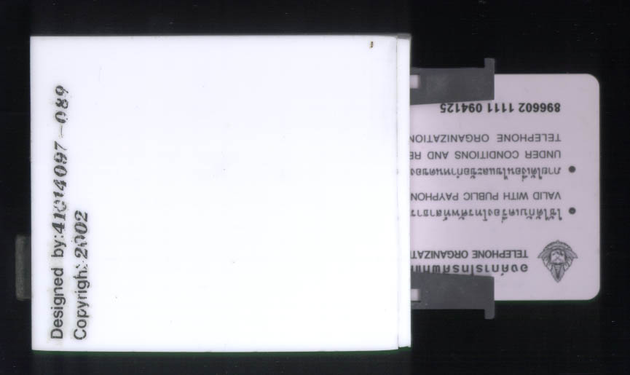

Smart card application project
โครงงานการประยุกต์ใช้งานสมาร์ตการ์ด

Slide 2



รายชื่อสมาชิกในกลุ่ม
1.นายชัยรัตน์ องค์วิศิษฐ์ 41014097 4D/1
2.นายชยวัธน์ วงศกิตติรักษ์ 41014089 4D/1
อาจารย์ที่ปรึกษา
อาจารย์ เกียรติกูล เจียรนัยธนะกิจ

Slide 3

วัตถุประสงค์ในการจัดทำโครงงาน
เพื่อศึกษาและนำสมาร์ตการ์ดมาประยุกต์ใช้งาน
เพื่อศึกษาและทำการจัดสร้างเครื่องอ่าน/เขียนสมาร์ตการ์ด
เพื่อศึกษาและทำการเขียนโปรแกรมเพื่อติดต่อเครื่องอ่าน/เขียนสมาร์ตการ์ด
เพื่อศึกษาและทำการเขียนระบบปฏิบัติการของสมาร์ตการ์ด

Slide 4
รายละเอียดของโครงงาน
จัดทำระบบระบบการควบคุมการคิดค่าใช้บริการ การใช้งานเครื่อง คอมพิวเตอร์ ในร้านค้าที่ให้บริการการใช้อินเทอร์เน็ต (Internet Café) ในการให้บริการใช้งานคอมพิวเตอร์, อินเทอร์เน็ท โดยจะใช้บัตรเพื่อเก็บข้อมูลจำนวนเงินที่ใช้แทนเงินสด โดยเป็นระบบจ่ายเงินก่อนใช้บริการ (Prepaid) กล่าวคือผู้ใช้งานจะต้องทำการจ่ายเงินเพื่อซื้อบัตรตามมูลค่าของบัตรนั้นๆ จากนั้นจึงนำบัตรที่ได้มาใช้งานในระบบได้

Slide 5
รายละเอียดของระบบ
- ตัวบัตรสมาร์ตการ์ดทำหน้าที่เก็บข้อมูลต่างๆที่จำเป็น อาทิ จำนวนเงิน ข้อมูลผู้ใช้ เป็นต้น
- ตัวอุปกรณ์เชื่อมต่อ (Hardware interface) ที่ทำหน้าที่ติดต่อระหว่างตัวสมาร์ตการ์ดกับคอมพิวเตอร์
- ตัวโปรแกรมที่ทำหน้าที่ควบคุมการใช้งานบนเครื่องคอมพิวเตอร์และหักยอดเงินของผู้ใช้จากสมาร์ตการ์ด

Slide 6



สมาร์ตการ์ด
สมาร์ตการ์ด ที่เรานำมาใช้งานในโครงงานนี้เราได้เลือกการ์ดชนิดที่มีหน่วยประมวลในตัว (Processor Card) โดยใช้การเชื่อมต่อแบบหน้าสัมผัส (Contact) ตามมาตรฐาน ISO 7816

Slide 7
เหตุผลที่เลือกใช้สมาร์ตการ์ด
เนื่องจากงานที่เรานำมาประยุกต์ใช้นั้น ต้องการความปลอดภัยของข้อมูลเป็นสำคัญ เช่น การเก็บจำนวนเงินไว้ในตัวบัตร เป็นต้น ดังนั้นจึงมีความสำคัญเป็นอย่างยิ่งที่จะต้องเลือกใช้บัตรที่มีความปลอดภัยในการเก็บรักษาข้อมูลที่สูง และสามารถทำการปลอมแปลงได้ยาก โดยสมาร์ตการ์ดชนิดที่เราเลือกใช้งานนั้นเป็นแบบ สมาร์ตการ์ดชนิดไมโครโปรเซสเซอร์แบบที่มีอินเทอร์เฟสเป็นหน้าสัมผัส (Contact Microprocessor cards) ซึ่งจะมีหน่วยประมวลผล (CPU)ในตัวสมาร์ตการ์ดเอง ซึ่งจะทำให้เราสามารถที่จะใช้หน่วยประมวลผล (CPU) ดังกล่าวนี้ในการประมวลผลการเข้าและถอดรหัสข้อมูลต่างๆ ที่ติดต่อระหว่างตัวสมาร์ตการ์ดและคอมพิวเตอร์ได้ซึ่งจะทำให้มีความปลอดภัยของ ข้อมูลที่สูงมาก

Slide 8
สมาร์ตการ์ดจำลอง
เป็นแผ่นวงจรพิมพ์ (PCB-printed circuit board) โดยได้ออกแบบให้มีหน้าสัมผัสและขาสัญญาณในการติดต่อสื่อสาร (Interface) เหมือนกับสมาร์ตการ์ดจริงและบนแผ่นวงจรพิมพ์ (PCB) จะมีตัวไมโครคอนโทรลเลอร์และหน่วยความจำแบบ EEPROM ติดตั้งอยู่เพื่อ ให้สามารถใช้งานได้เหมือนกับสมาร์ตการ์ด จริงทุกประการ
สร้างขึ้นเพื่อใช้งานเป็นตัวทดสอบการใช้งานการเขียนโปรแกรมและเพื่อใช้สำหรับเปรียบเทียบคุณสมบัติ / การใช้งานต่างๆของสมาร์ตการ์ดแต่ละรุ่น ก่อนที่จะทำการสั่งซื้อตัวสมาร์ตการ์ดจริง

Slide 9
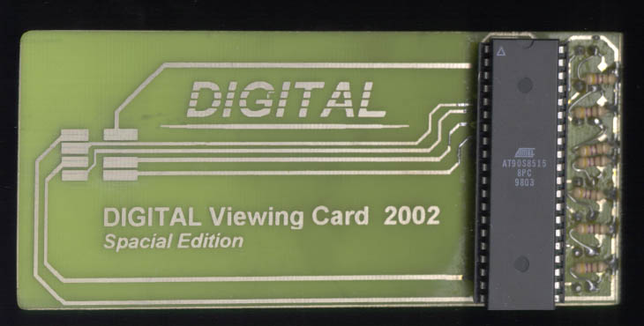
สมาร์ตการ์ดจำลอง
การ์ด A ประกอบไปด้วย ไมโครคอนโทรลเลอร์ ATMEL AT90S8515 กับ หน่วยความจำ EEPROM ATMEL 24C64 (ขนาด 64 K)

Slide 10
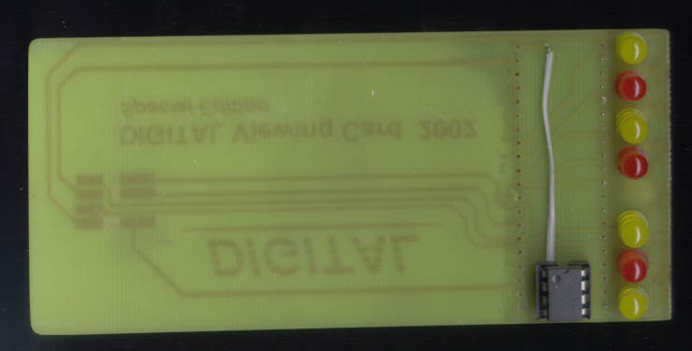

การ์ด A
ออกแบบให้มี ไฟ LED ถึง 7 ดวง ซึ่งต่อจากพอร์ตของตัวไมโครคอนโทรลเลอร์โดยที่เราสามารถที่จะโปรแกรมตัวไมโครคอนโทรลเลอร์ให้ไฟ LED แสดงสถานะ, ขั้นตอนการทำงานต่างๆของตัวการ์ดเพื่อเป็นการอำนวยความสะดวกสำหรับขั้นตอนของการพัฒนา / ดีบัก โปรแกรมซึ่งจะให้ยังให้การพัฒนาหรือดีบักโปรแกรมสามารถทำได้ง่ายขึ้น

Slide 11
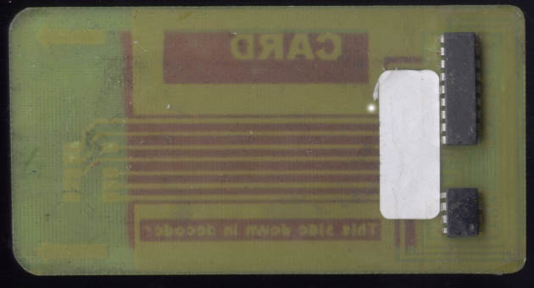
การ์ด B
ประกอบไปด้วยไมโครคอนโทรลเลอร์ Microchip PIC16F84A กับ Memory EEPROM Microchip 24LC16 (ขนาด 16 K)

Slide 12
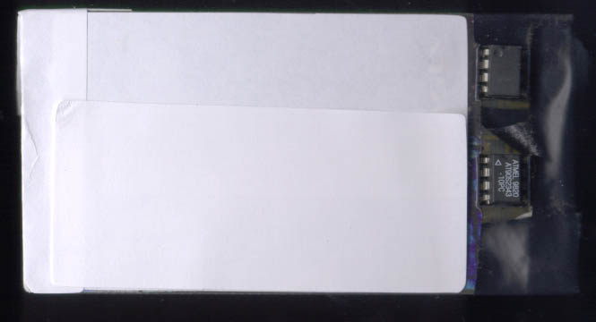
การ์ด C
ประกอบไปด้วยไมโครคอนโทรลเลอร์ ATMEL AT90S2343 กับ หน่วยความจำ EEPROM ATMEL 24C16 (ขนาด 16 K)

Slide 13
สมาร์ตการ์ดที่ได้รับการคัดเลือกมาใช้ในโครงงานนี้
เราเลือกสมาร์ตการ์ด B เนื่องจาก
มีราคาที่ถูกที่สุด ในบรรดาการ์ดทั้ง 3 ชนิดและจำนวนหน่วยความจำที่มีอยู่ในการ์ด B นั้นมีขนาดเพียงพอสำหรับใช้งานในโครงงานนี้
ใช้ ไมโครคอนโทรลเลอร์ของ Microchip PIC16F84A ซึ่งเป็นแบบ RISC ทำให้มีจำนวนคำสั่งน้อย ทำให้ง่ายต่อการเขียนโปรแกรม และพัฒนา อีกทั้งยัง ได้รับความนิยมสูงและมีการใช้งานอย่างแพร่หลาย
วงจรที่ใช้สำหรับสร้างเครื่องเขียนโปรแกรมลงบนตัว ไมโครคอนโทรลเลอร์ PIC 16F84A ใช้วงจรที่ไม่ซับซ้อนและสามารถสร้างขึ้นได้ง่ายโดยใช้จำนวนอุปกรณ์ที่น้อย มีต้นทุนที่ต่ำและมีโปรแกรมหลายตัวออกมารองรับ

Slide 14
เครื่องอ่าน/เขียนสมาร์ตการ์ด
(Smart Card Reader / Writer)
ออกแบบให้เป็นตัวกลางในการติดต่อระหว่างสมาร์ตการ์ดและโปรแกรมบนเครื่องคอมพิวเตอร์
สามารถใช้งานได้กับสมาร์ตการ์ดแบบมีหน่วยประมวลในตัว (Processor Card) ชนิดมีหน้าสัมผัส (Contact) ตามมาตรฐาน ISO 7816
ติดต่อกับสมาร์ตการ์ดผ่านทางอินเทอร์เฟสของสมาร์ตการ์ดตาม มาตรฐาน ISO 7816 และติดต่อกับโปรแกรมบนคอมพิวเตอร์ผ่านทางพอร์ตแบบอนุกรม (Serial Port)

Slide 15
Block Diagram แสดงถึงแนวคิดการทำงานของ เครื่องอ่าน/เขียนสมาร์ตการ์ด
ทำการรับคำสั่งจากคอมพิวเตอร์โดยผ่านพอร์ตอนุกรม RS-232
นำคำสั่งที่ได้จาก RS-232 แปลงมาให้อยู่ในรูปแบบของสัญญาณที่ใช้ติดต่อกับสมาร์ตการ์ด
ทำการติดต่อกับสมาร์ตการ์ด
รอรับข้อมูล/คำสั่งตอบกลับจากสมาร์ตการ์ด
นำข้อมูล/คำสั่ง ที่ได้จากสมาร์ตการ์ด มาแปลงให้อยู่ในรูปแบบของสัญญาณที่ใช้ติดต่อผ่านพอร์ตอนุกรม RS-232
ส่งข้อมูล/คำสั่ง ไปยังคอมพิวเตอร์โดยผ่านพอร์ตอนุกรม RS-232

Slide 16
คุณสมบัติของเครื่องอ่าน/เขียนสมาร์ตการ์ด
ใช้ติดต่อกับคอมพิวเตอร์ โดยผ่านทางพอร์ตแบบอนุกรม (Serial Port) RS232 แบบ DB9
ในตัวเครื่องอ่าน/เขียนสมาร์ตการ์ดนี้ เรากำหนดให้สัญญาณ
นาฬิกา (Clock) ที่ใช้ติดต่อกับสมาร์ตการ์ดสูงกว่า
มาตรฐาน ISO 7816 ซึ่งก็คือ 6 MHz เพื่อเพิ่ม
ความเร็วใน การติดต่อสื่อสารกับสมาร์ตการ์ดให้อยู่ที่ความเร็ว
ประมาณ 14400 Baud

Slide 17
คุณสมบัติของเครื่องอ่าน/เขียนสมาร์ตการ์ด (ต่อ)
ออกแบบให้ใช้งานได้กับสมาร์ตการ์ด ตามมาตรฐาน ISO 7816 ที่เป็นแบบ Asynchronous Card (Processor Card) ทั้งแบบ Phoenix และ Smart Mouse
ออกแบบให้มีช่วงของการรับแรงดันไฟเข้า ในช่วงที่กว้างมาก คือใช้ได้ตั้งแต่ในช่วง 5 โวลต์ ถึง 15 โวลต์ เลยทีเดียวเพื่อที่จะสามารถใช้งานได้กับแหล่งจ่ายไฟได้หลากหลายรูปแบบ

Slide 18
เครื่องอ่าน/เขียนเฟิร์มแวร์
(Firmware Reader / Writer)
คือเครื่องโปรแกรมไมโครคอนโทรลเลอร์ ที่ใช้สำหรับโปรแกรม ข้อมูลลงบนตัวไมโครคอนโทรลเลอร์ PIC 16F84A ที่อยู่บนตัวสมาร์ตการ์ด โดยออกแบบให้มีอินเทอร์เฟช 2 แบบ แบบแรกคือการเชื่อมต่อกับขาคอนแทคของสมาร์ตการ์ดโดยตรง แบบที่สองคือเชื่อมต่อกับขาซ็อกเก็ต (Socket) ของไอซี ทำให้สามารถโปรแกรมข้อมูลลงบนสมาร์ตการ์ดและตัวไอซีได้

Slide 19
คุณสมบัติของเครื่องอ่าน/เขียนเฟิร์มแวร์
ใช้ติดต่อกับ คอมพิวเตอร์ โดยผ่านทางพอร์ตแบบอนุกรม (Serial Port) RS232 แบบ DB9
ออกแบบให้สามารถโปรแกรมข้อมูลลงบนไมโครคอนโทรลเลอร์
PIC 16F84A, PIC16F84, PIC16C84 และสามารถโปรแกรมข้อมูล
ลงบน Serial EEPROM เบอร์ 24Cxx (Atmel) และ 24LCxx
(Microchip) ได้
ออกแบบให้สามารถใช้งานได้กับกับโปรแกรมที่มีอยู่ในอินเตอร์เน็ตได้ทันที ทำให้สะดวกและประหยัดเวลาเนื่องจากไม่ต้องเขียนโปรแกรมสำหรับโปรแกรมข้อมูลลงบนไอซีขึ้นเอง

Slide 20
คุณสมบัติของเครื่องอ่าน/เขียนเฟิร์มแวร์ (ต่อ)
ออกแบบให้ใช้ไฟจากพอร์ตอนุกรม RS-232 จากเครื่องคอมพิวเตอร์
โดยตรงทำให้สะดวกเนื่องจากไม่ต้องใช้แหล่งจ่ายไฟภายนอก
ได้ออกแบบให้มีสวิตซ์ 2 ตัว เพื่อใช้ในการเลือกขาที่ต่อไปยัง
SMART CARD SLOT เผื่อไว้สำหรับในอนาคต ในกรณีที่ขาที่เชื่อม
ต่อระหว่างหน้าสัมผัสของสมาร์ตการ์ดกับตัวไมโครคอนโทรลเลอร์
ในสมาร์ตการ์ดมีการเปลี่ยนแปลง

Slide 21
อินเทอร์เฟสที่ใช้ติดต่อกับไมโครคอนโทรลเลอร์และ EEPROM ของเครื่องอ่าน/เขียนเฟิร์มแวร์
1. เชื่อมต่อกับขาคอนแทคของสมาร์ตการ์ดโดยตรง
จะสามารถโปรแกรมได้เฉพาะตัวไมโครคอนโทรลเลอร์ PIC 16F84A, PIC16F84, PIC16C84 เท่านั้น
2. เชื่อมต่อกับขาซ็อกเก็ต (Socket) สำหรับใส่ไอซี
โดยซ็อกเก็ตนี้จะมีอยู่ 2 อัน ดังนี้
2.1 ซ็อกเก็ต ขนาด 18 ขาใช้สำหรับโปรแกรมข้อมูลลงบนตัวไมโคร
คอนโทรลเลอร์ PIC 16F84A, PIC16F84, PIC16C84
2.2 ซ็อกเก็ตขนาด 8 ขาใช้สำหรับโปรแกรมข้อมูลลงบน Serial
EEPROM เบอร์ 24Cxx (Atmel) และ 24LCxx (Microchip)

Slide 22
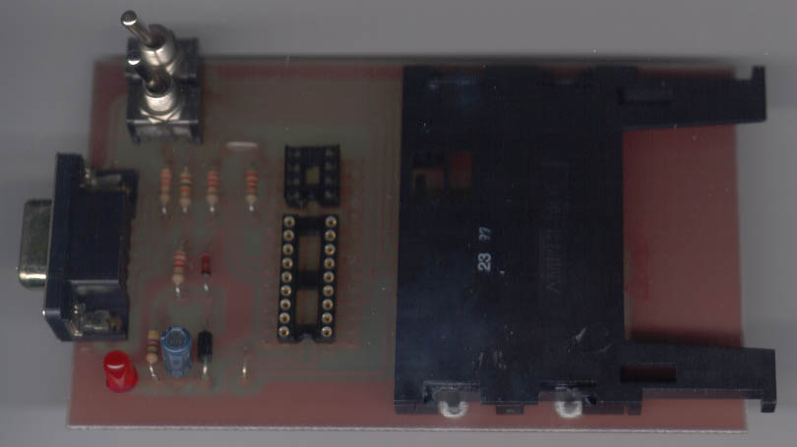
เครื่องอ่าน/เขียนเฟิร์มแวร์ที่ประกอบเสร็จสมบูรณ์

Slide 23
ผลการทดลองในส่วนของฮาร์ดแวร์
การทดลองเครื่องอ่าน/เขียนสมาร์ตการ์ดกับโปรแกรมที่เขียนขึ้นมาเองและโปรแกรมสำหรับอ่านเขียนข้อมูลในส่วนของสมุดโทรศัพท์ จากซิมการ์ด จากผลการทดลองพบว่าสามารถทำการอ่านและเขียนข้อมูลจากสมาร์ตการ์ดได้ถูกต้อง
การทดลองเครื่องอ่าน/เขียนเฟิร์มแวร์กับโปรแกรมที่ได้มาจากอินเทอร์เน็ต จากผลการทดลองพบว่าสามารถทำการอ่านและเขียนข้อมูลจากไมโครคอนโทรลเลอร์และ EEPROM ได้ถูกต้อง

Slide 24
สิ่งที่ได้จัดทำในโครงงานส่วนของฮาร์ดแวร์
ได้ทำการศึกษาและทำการสร้างเครื่องอ่าน/เขียนสมาร์ตการ์ด (Smart card Reader / Writer)
ได้ทำการศึกษาและจัดสร้างสมาร์ตการ์ดจำลอง จำนวน 3 รุ่น
ได้ศึกษาและทำการจัดสร้างอุปกรณ์เสริม(Accessory) สำหรับเชื่อมตัวเครื่องอ่าน/เขียนสมาร์ตการ์ดกับแหล่งจ่ายไฟ (Power Supply) ในรูปแบบของการเชื่อมต่อกับถ่านก้อน สี่เหลี่ยม 9 V และในรูปแบบการเชื่อมต่อกับแหล่งจ่ายไฟจ่ายไฟ 12 V ของเครื่องคอมพิวเตอร์

Slide 25
สิ่งที่ได้จัดทำในโครงงานส่วนของฮาร์ดแวร์ (ต่อ)
ทำการทดสอบการใช้งานและความเข้ากันได้ของ เครื่องอ่าน/เขียนสมาร์ตการ์ด (Smart card Reader / Writer) กับโปรแกรมจริง และทำการปรับปรุงแก้ไข โดยได้ทำการแก้ไขสัญญาณนาฬิกาที่ใช้ติดต่อกับสมาร์ตการ์ดให้มีค่าสูงขึ้นเพื่อเพิ่มความเร็วในการติดต่อส่งผ่านข้อมูลกับสมาร์ตการ์ด
ทำการศึกษาและสร้างเครื่องอ่าน/เขียนเฟิร์มแวร์ สำหรับใช้ในการโปรแกรมระบบปฏิบัติการของสมาร์ตการ์ด (Smart Card OS) ลงบนไมโครคอนโทรลเลอร์ในสมาร์ตการ์ดจริง

Slide 26
สรุปสิ่งที่ได้จากการทำโครงงาน
ในส่วนของฮาร์ดแวร์
โครงงานนี้ถือได้ประสบผลสำเร็จตามหลักการและ วัตถุประสงค์ที่ได้กำหนดไว้ โดยอุปกรณ์ต่างๆ ที่ได้สร้างขึ้นในโครงงานนี้ สามารถทำงานได้อย่างถูกต้องตาม เป้าหมายที่กำหนดไว้เกือบ 100%, มีต้นทุนในการสร้างที่ต่ำและสามารถนำไปประยุกต์ใช้งานได้หลากหลายรูปแบบ ทำให้โครงงานนี้สามารถนำไปใช้งานในเชิงพาณิชย์ได้
ได้ความรู้เกี่ยวกับการสร้างวงจรที่ใช้ติดต่อกับสมาร์ตการ์ด

Slide 27
งานที่สามารถปรับปรุงและพัฒนาต่อได้ในอนาคต ในส่วนฮาร์ดแวร์
ในส่วนของฮาร์ดแวร์นั้น ในอนาคตควรปรับปรุงให้ตัวเครื่องอ่าน /เขียนสมาร์ตการ์ด มีตัวไมโครคอนโทรลเลอร์อยู่ภายในตัวเพื่อใช้ในการคำนวณระยะเวลาที่ใช้งานและหักยอดเงินจากสมาร์ตการ์ดได้โดยตรงโดยไม่ต้องรอคำสั่งจากโปรแกรมบนคอมพิวเตอร์
ควรออกแบบให้เครื่องอ่าน/เขียนสมาร์ตการ์ดมีหน้าจอแสดงผลโดยตรงเพื่อใช้ในการแสดงยอดเงินและข้อมูลต่างๆ ในสมาร์ตการ์ด

Slide 28
การทำงานของโปรแกรม
แบ่งเป็น 3 ส่วนคือ
ส่วนระบบปฏิบัติการของสมาร์ตการ์ด
ทำหน้าที่ควบคุมไมโครคอนโทรลเลอร์บนสมาร์ตการ์ดเพื่อทำการประมวลผลคำสั่งที่ส่งมาจากโปรแกรมบนเครื่องคอมพิวเตอร์
และส่งผลลัพธ์ที่ได้จากการประมวลผลนั้นกลับไปยังเครื่องคอมพิวเตอร์ เช่น ยอดเงินคงเหลือในบัตร

Slide 29
การทำงานของโปรแกรม(ต่อ)
ส่วนโปรแกรมหลักที่ทำหน้าที่ควบคุมเครื่องของผู้ใช้บริการ
มีหน้าที่หลักคือติดต่อกับรับข้อมูลยอดเงินคงเหลือในบัตรจากสมาร์ตการ์ดและทำการหักค่าใช้บริการในบัตรเมื่อถึงช่วงเวลาที่กำหนดไว้

Slide 30
การทำงานของโปรแกรม(ต่อ)
ส่วนโปรแกรมสำหรับผู้ดูแลระบบ ในการเปลี่ยนแปลงข้อมูลต่างๆในบัตรสมาร์ตการ์ด และค่าต่างๆของระบบ เช่น ยอดเงินคงเหลือในบัตร, ชื่อผู้ใช้บริการ, ค่าใช้บริการ โดยก่อนเข้าใช้ส่วนนี้ต้องทำการใส่รหัสผ่านผู้ดูแลระบบที่ถูกต้องก่อนจึงจะสามารถใช้งานในส่วนนี้ได้

Slide 31
ใช้งานคอมพิวเตอร์แบบออฟไลท์(offline)
ใช้อินเทอร์เน็ต
ผู้ใช้บริการ
ใช้งานพรินเตอร์
เช็คจำนวนเงินที่เหลือในบัตร

Slide 32
เปลี่ยนอัตราค่าบริการและ
ค่าต่างๆของระบบ
ผู้ดูแลระบบ
เติมเงินในบัตร
เปลี่ยนแปลงข้อมูลในบัตร

Slide 33
รอรับคำสั่งจากโปรแกรมบนเครื่องคอมพิวเตอร์
แปลคำสั่งที่ได้รับ
ประมวลผลตามคำสั่งที่ได้รับมา
ส่งผลลัพธ์ที่ได้จากการประมวลผลกลับไปยังเครื่องคอมพิวเตอร์

Slide 34
รอรับบัตรจากผู้ใช้บริการ
ตรวจสอบว่าจำนวนเงินในบัตรยังไม่หมด?
โปรแกรมทำการปลดล็อกให้ผู้ใช้สามารถใช้เครื่องได้
ทำการหักจำนวนเงินในบัตรไปตามเวลาที่ใช้บริการและตามอัตราค่าบริการที่กำหนดไว้
เมื่อจำนวนเงินในบัตรหมดหรือผู้ใช้บริการดึงบัตรออกโปรแกรมก็จะทำการล็อกทันที

Slide 35
รับชื่อผู้ใช้และรหัสผ่านของผู้ดูแลระบบ
ตรวจสอบชื่อผู้ใช้และรหัสผ่านของผู้ดูแลระบบว่าถูกต้อง?
เปลี่ยนแปลงค่าต่างๆของระบบตามที่ผู้ดูแลระบบต้องการ เช่น อัตราค่าบริการ,เติมเงินในบัตร
ตามระดับการเข้าถึงของผู้ดูแลระบบแต่ละคน
ขั้นตอนการทำงานของระบบในส่วนของผู้ดูแลระบบ

Slide 36
ลักษณะการทำงานของระบบ
โปรแกรมหลักบนเครื่องคอมพิวเตอร์จะเริ่มโหลดตัวเองทำงาน ทุกครั้งที่เริ่มเข้าระบบปฏิบัติการวินโดว์แล้วจะทำงานอยู่เบื้องหลังโดยผู้ใช้บริการไม่สามารถที่จะปิดโปรแกรมได้
ทำการหักจำนวนเงินตามช่วงเวลาที่กำหนดไว้
เมื่อจำนวนเงินในบัตรหมดระบบจะทำการล็อกไม่ให้ใช้งานต่อไปได้จนกว่าจะเปลี่ยนบัตรใหม่หรือเติมเงินในบัตรก่อน
การเปลี่ยนแปลงค่าต่างๆของระบบจะต้องใส่รหัสผ่านผู้ดูแลระบบก่อนจึงจะสามารถใช้งานได้

Slide 37
การล็อกเครื่องคอมพิวเตอร์
ระบบจะทำการล็อกเครื่องเมื่อ
เมื่อเริ่มเปิดเครื่องและเข้าระบบปฏิบัติการ ระบบจะทำการ
ล็อกเครื่อง โดยผู้ใช้บริการต้องทำการใส่บัตรสมาร์ตการ์ดเพื่อ ทำการปลดล็อกเข้าใช้บริการ
เมื่อจำนวนเงินในบัตรสมาร์ตการ์ดหมดในขณะใช้บริการ โดยผู้ใช้บริการต้องเปลี่ยนบัตรหรือเติมเงินในบัตรจึงจะปลดล็อกได้

Slide 38
วิธีการที่นำมาใช้ในการล็อกเครื่อง
สร้างหน้าจอของโปรแกรมขึ้นมาปิดหน้าจอไว้ทั้งหมด
ปิดการใช้งานของทาส์กบาร์เพื่อไม่ให้ผู้ใช้เปลี่ยนไปยังงานอื่นได้
ปิดการทำงานของคีย์ต่างๆของระบบ เพื่อไม่ให้ผู้ใช้สามารถปิดโปรแกรมได้

Slide 39
ความปลอดภัยของระบบ
Authentication พิสูจน์ตนว่าเป็นบัตรที่ถูกต้องสามารถใช้งานได้จริงๆโดยใช้โปรโตคอล CHAP
ผู้ดูแลระบบต้องทำการใส่รหัสผ่านผู้ดูแลระบบที่ถูกต้องก่อน จึงจะสามารถเปลี่ยนแปลงค่าข้อมูลต่างๆในบัตร และค่าต่างๆ ของระบบได้

Slide 40
ผลการทดลองในส่วนของซอฟท์แวร์
ซอฟท์แวร์ส่วนระบบปฏิบัติการของสมาร์ตการ์ดที่ได้พัฒนาขึ้นมานั้นสามารถทำงาน ประมวลผลคำสั่งที่ส่งมาจากโปรแกรมหลักบนเครื่องคอมพิวเตอร์ได้อย่างถูกต้องตามที่ได้คาดหมายไว้
ซอฟท์แวร์หลักบนเครื่องคอมพิวเตอร์ สามารถทำการติดต่อกับสมาร์ตการ์ดในการส่งคำสั่งไปประมวลผล และรับผลลัพธ์จากการประมวลผลนั้นกลับมาได้อย่างถูกต้อง
ซอฟท์แวร์หลักบนเครื่องสามารถล็อกเครื่องเมื่อจำนวนเงินในบัตรหมดหรือไม่มีบัตรอยู่ในเครื่องได้ตามที่ได้คาดหมายไว้

Slide 41
สิ่งที่ได้ทำในโครงงานส่วนของซอฟท์แวร์
ออกแบบและเขียนโปรแกรมระบบปฏิบัติการของสมาร์ตการ์ดเพื่อรับคำสั่งและประมวลผลคำสั่งนั้นๆได้
ออกแบบและเขียนโปรแกรมควบคุมเครื่องคอมพิวเตอร์โดยสามารถติดต่อกับระบบปฏิบัติการของสมาร์ตการ์ดเพื่ออ่านข้อมูลยอดเงินที่เหลืออยู่ในบัตรและสามารถล็อกเครื่องได้เมื่อยอดเงิน ในบัตรหมด
ออกแบบและเขียนโปรแกรมสำหรับผู้ดูแลระบบในการ เปลี่ยนแปลงค่าต่างๆในบัตร และค่าต่างๆของระบบ

Slide 42
สิ่งที่ได้ทำในโครงงานส่วนของซอฟท์แวร์ (ต่อ)
ศึกษาการ Authentication ด้วยวิธี Challenge HandShake Authentication Protocol(CHAP) และนำมาใช้ในโครงงาน
ทดสอบโปรแกรมกับฮาร์ดแวร์ที่ใช้ และปรับปรุงแก้ไข

Slide 43
สรุปสิ่งที่ได้จากการทำโครงงาน
ในส่วนของซอฟท์แวร์
ได้ความรู้ในการสร้างและพัฒนาซอฟท์แวร์ในส่วนระบบปฏิบัติการของสมาร์ตการ์ดว่ามีการทำงานและกระบวนการอย่างไร
ได้ความรู้ในการสร้างและพัฒนาซอฟท์แวร์ติดต่อกับสมาร์ตการ์ดเพื่ออ่าน/เขียนข้อมูลในบัตร

Slide 44
สรุปสิ่งที่ได้จากการทำโครงงาน(ต่อ)
ได้ความรู้ในการสร้างซอฟท์แวร์ที่สามารถควบคุมทำการล็อกเครื่องจำกัดขอบเขตการเข้าถึงข้อมูลให้สามารถใช้งานได้เฉพาะผู้ที่ได้รับอนุญาตเท่านั้น

Slide 45
แนวทางในการพัฒนาต่อทางด้านซอฟท์แวร์
ทางด้านซอฟท์แวร์น่าจะสามารถเปลี่ยนค่าต่างๆของระบบผ่านทางเน็ตเวิร์กได้ โดยผู้ดูแลระบบเปลี่ยนค่าที่เครื่องเซิร์ฟเวอร์หลักเพียงที่เดียวเท่านั้น
ควรจะสามารถจำกัดการเข้าถึงเปลี่ยนแปลงค่าต่างๆในเครื่องของผู้ใช้บริการได้ คือให้สามารถเข้าถึงและใช้ข้อมูลเฉพาะส่วนที่อนุญาตเท่านั้น

